Slide 1
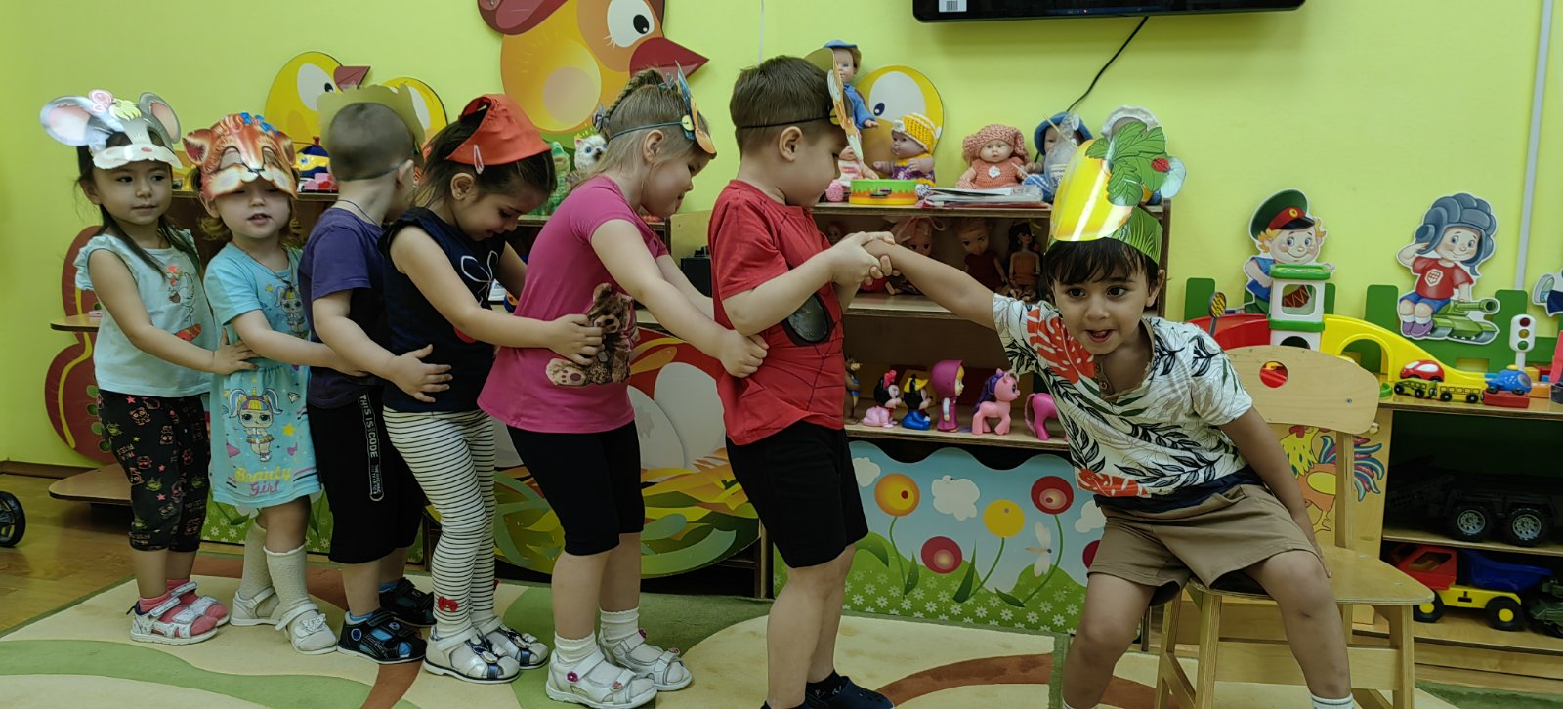
МДОАУ центр развития ребенка - детский сад «Аленький цветочек»
Совместная театрализованная деятельность детей-мигрантов и их сверстников, как средство социальной адаптации и реализации индивидуальных возможностей
«Театральные подмостки»
г. Пыть-Ях, 2023 г.

Slide 2
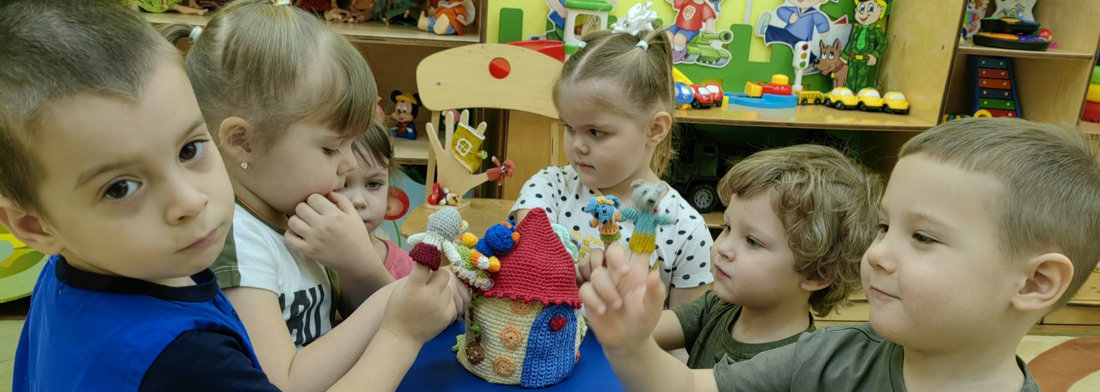
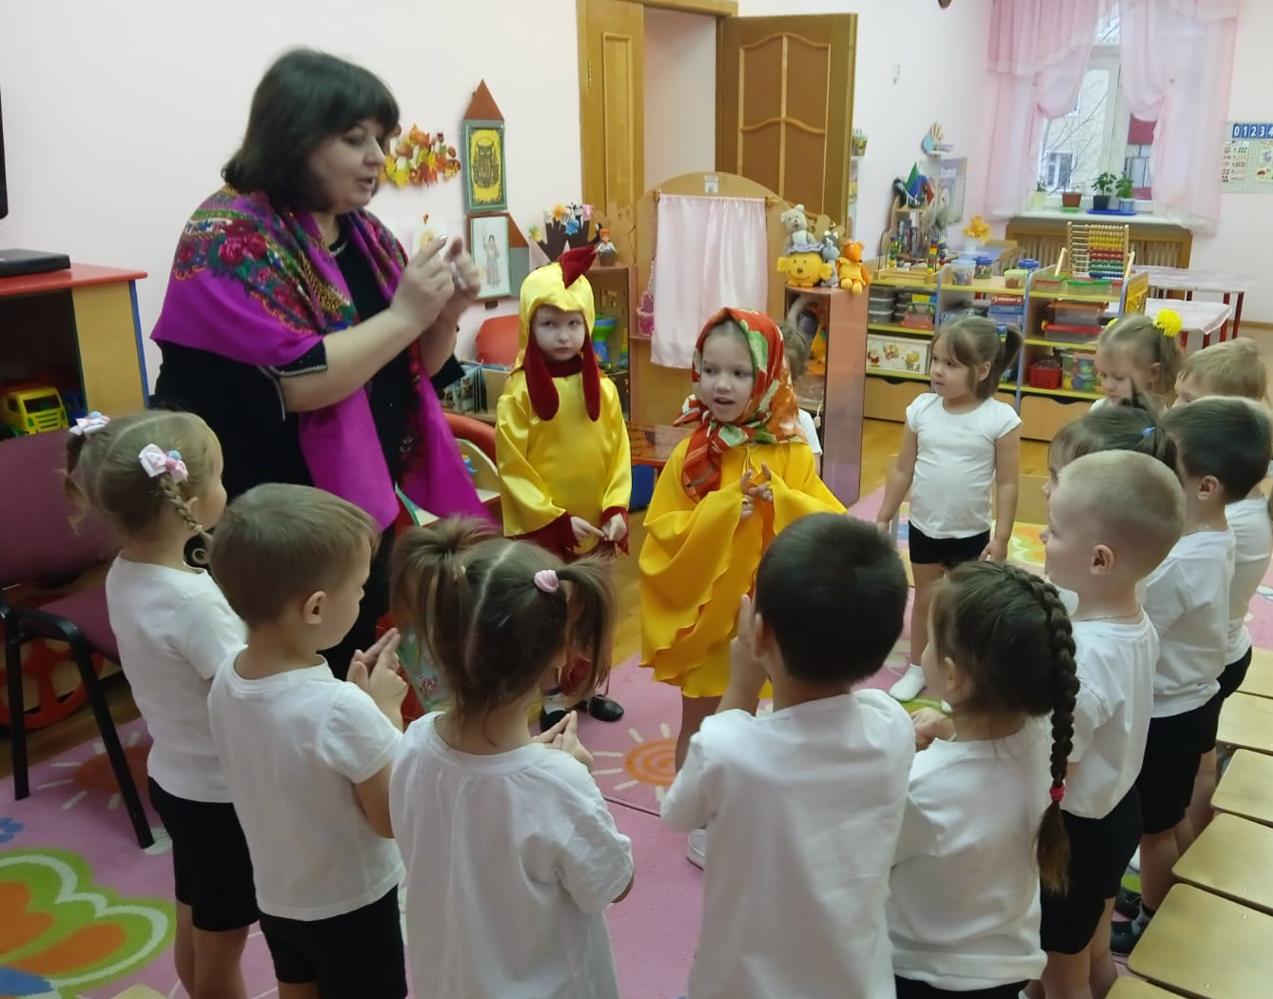
Целевая группа
Воспитанники ДОУ
Дети-мигранты
Сверстники
Родители воспитанников
Педагоги ДОУ

Slide 3
ЦЕЛЬ: создание условий обеспечивающих включение детей иностранных граждан в российское образовательное пространство, через атмосферу творчества и доверия
расширение представления о традициях, культуре России, ХМАО; развитие конструирования во взаимосвязи с театрализованной деятельностью.
формирование толерантных взаимоотношений; воспитание способов коммуникации; развитие эмоциональной сферы
формирование толерантных взаимоотношений; воспитание способов коммуникации; развитие эмоциональной сферы
приобщение к литературе; к совместной деятельности по моделированию элементов костюма, декораций и атрибутов

Slide 4
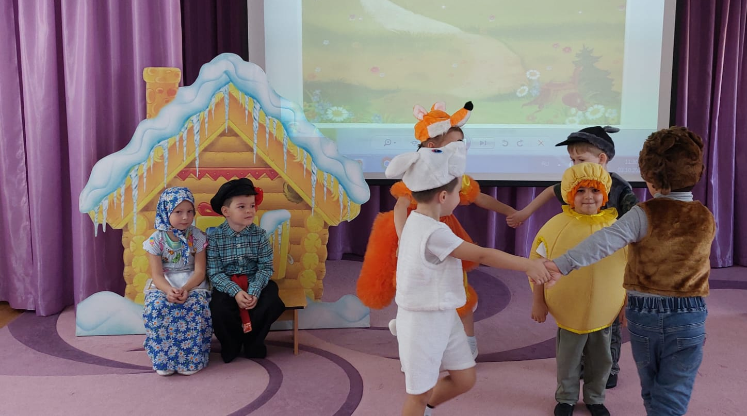
Педагогические ценности
совместная театрализованной деятельности
публичность
импровизационность
различные виды худ.творчества
неповторимость процесса и результата
возможность для ребенка попробовать различные роли

Slide 5
Инновационные технологии, применяемые при реализации практики «Театральные подмостки»
арт-терапия
пескотерапия
музыкотерапия
сенсомоторные игры
психогимнастика
информационные
технологии
.

Slide 6
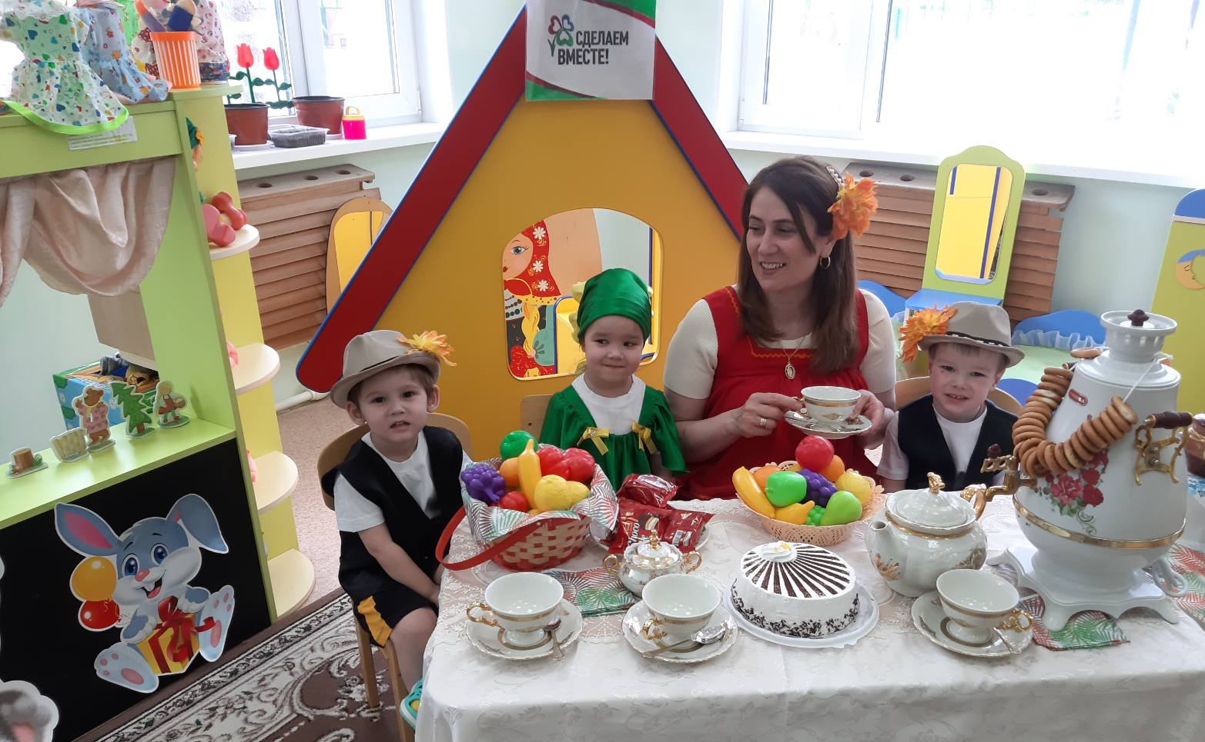
Предметно-пространственная среда
различные виды театров: бибабо, настольный, театр на фланелеграфе и др.;
реквизит для разыгрывания сценок и спектаклей: набор кукол, ширмы для кукольного театра, костюмы, элементы костюмов, маски;
атрибуты для различных игровых позиций: театральный реквизит, декорации, стул режиссёра, сценарии, книги, места для зрителей, касса, билеты, карандаши, краски, клей, виды бумаги, природный материал.

Slide 7
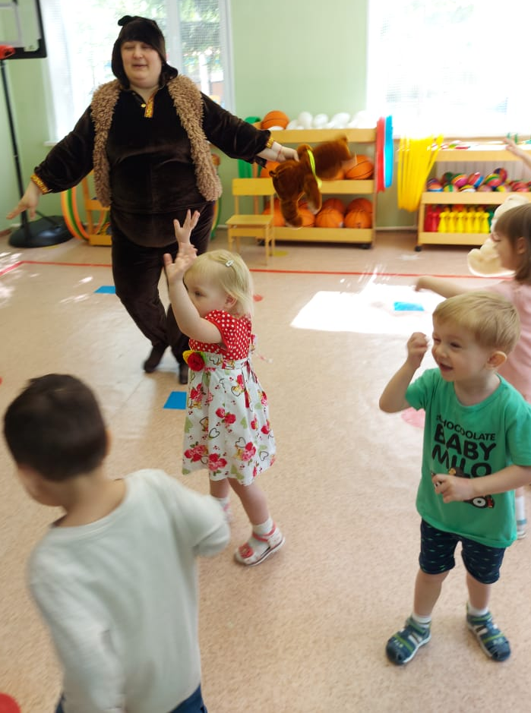
Этапы работы
подготовительный
просмотр театральных представлений
развитие навыков взаимодействия между детьми
первый
знакомство с деталями театра.
развитие познавательных процессов
второй
продуктивная деятельность
социализация детей
третий
развитие коммуникативных навыков
развитие толерантности
четвертый
реализация театрализованной деятельности

Slide 8
Контакты
МДОАУ црр-д/с «Аленький цветочек»
Сайт - alenkiicvetoche
Эл. почта - alenkii-ccvetoche@mail.ru

